Slide 1

ADALAB
musicstream
MILLONES DE PERSONAS USAN PLATAFORMAS COMO SPOTIFY PARA ENCONTRAR MÚSICA QUE CONECTE CON SUS EMOCIONES, PERO, ¿CÓMO SABE UNA PLATAFORMA QUÉ CANCIONES RECOMENDAR? ¿CÓMO SE MIDE REALMENTE LA POPULARIDAD EN UNA ERA DOMINADA POR LOS ALGORITMOS?
JULIO 2025
01/14
Notes:
paola

Slide 2



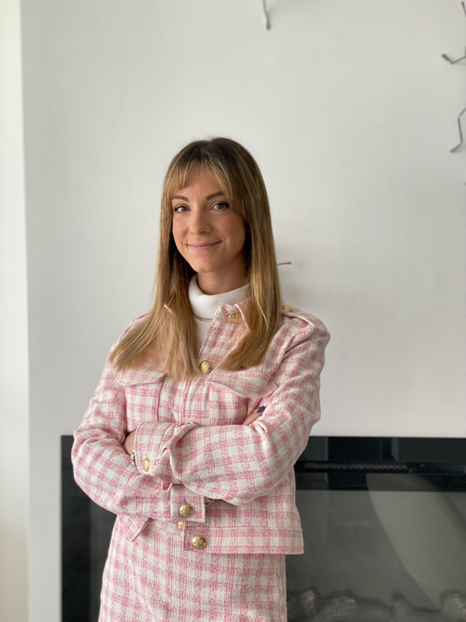

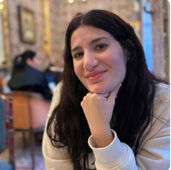
the team
ANA ROBLES GARCÍA
LUCIANA YELICICH
PAOLA SÁNCHEZ ARBOL
EQUIPO DE DESARROLLO
EQUIPO DE DESARROLLO
SCRUM MASTER
LAURA PAREJO ARANDA
IRIS BARREDO DEL SOL
EQUIPO DE DESARROLLO
EQUIPO DE DESARROLLO
JULIO 2025
02/14

Slide 3


de la intuición al dato
OBJETIVO: ANALIZAR PATRONES MUSICALES DE 2000-2001.
PROCESO EN 3 FASES:
EXTRACCIÓN DE DATOS (SPOTIFY, LAST.FM)
MODELADO Y ALMACENAMIENTO (BBDD RELACIONAL)
ANÁLISIS (SQL)
METODOLOGÍA:
TRABAJO EN SPRINTS, RETROSPECTIVAS Y CONTROL DE VERSIONES CON GITHUB.
JULIO 2025
03/14

Slide 4







fases
PLANIFICACIÓN DEL PROYECTO: DEFINICIÓN DEL OBJETIVO DEL PROYECTO
IDENTIFICACIÓN Y ASIGNACIÓN DE RECURSOS
ASIGNACIÓN DE TAREAS ESPECÍFICAS A LOS MIEMBROS DEL EQUIPO
EJECUCIÓN DEL PLAN DEL PROYECTO Y SEGUIMIENTO DEL PROGRESO
ASEGURAMIENTO DE QUE EL RESULTADO FINAL CUMPLA CON LOS ESTÁNDARES DE CALIDAD REQUERIDOS
FINALIZACIÓN DEL PROYECTO Y REVISIÓN FINAL
JULIO 2025
04/14

Slide 5
el proceso de extracción
DE DÓNDE VIENEN LOS DATOS
ARTISTAS, ÁLBUMES Y CANCIONES (2000-2001)
GÉNEROS: ROCK, TANGO, FLAMENCO, ORQUESTAL Y RAP
SPOTIFY API: NOMBRES, TIPOS, FECHAS E IDS
LAST.FM API: BIOGRAFÍAS, ESTADÍSTICAS, POPULARIDAD, ARTISTAS SIMILARES
RETOS: AUTENTICACIÓN, LÍMITES DE LAS APIS, DATOS FALTANTES
JULIO 2025
05/14

Slide 6
modelado y almacenamiento
CREACIÓN BASE DE DATOS RELACIONAL
CREAMOS TABLAS DE:
ARTISTAS
ÁLBUMES
CANCIONES
GÉNEROS
ARTISTAS SIMILARES
ESTADÍSTICAS
JULIO 2025
06/14

Slide 7
¿qué nos cuentan los datos?
CONSULTAS CLAVE
CONOCER LAS TENDENCIAS MUSICALES DEL MOMENTO
(2000 - 2001)
EL AÑO CON MAYOR ACTIVIDAD MUSICAL
GÉNERO MÁS POPULAR
ARTISTAS QUE DESTACARON
CANCIONES MÁS SIGNIFICATIVAS
ESCUCHAS, PRODUCCIÓN MUSICAL
FLAMENCO - HIP HOP - ORQUESTAL - ROCK - TANGO
-----------> MAPA DEL COMPORTAMIENTO MUSICAL
JULIO 2025
07/14

Slide 8
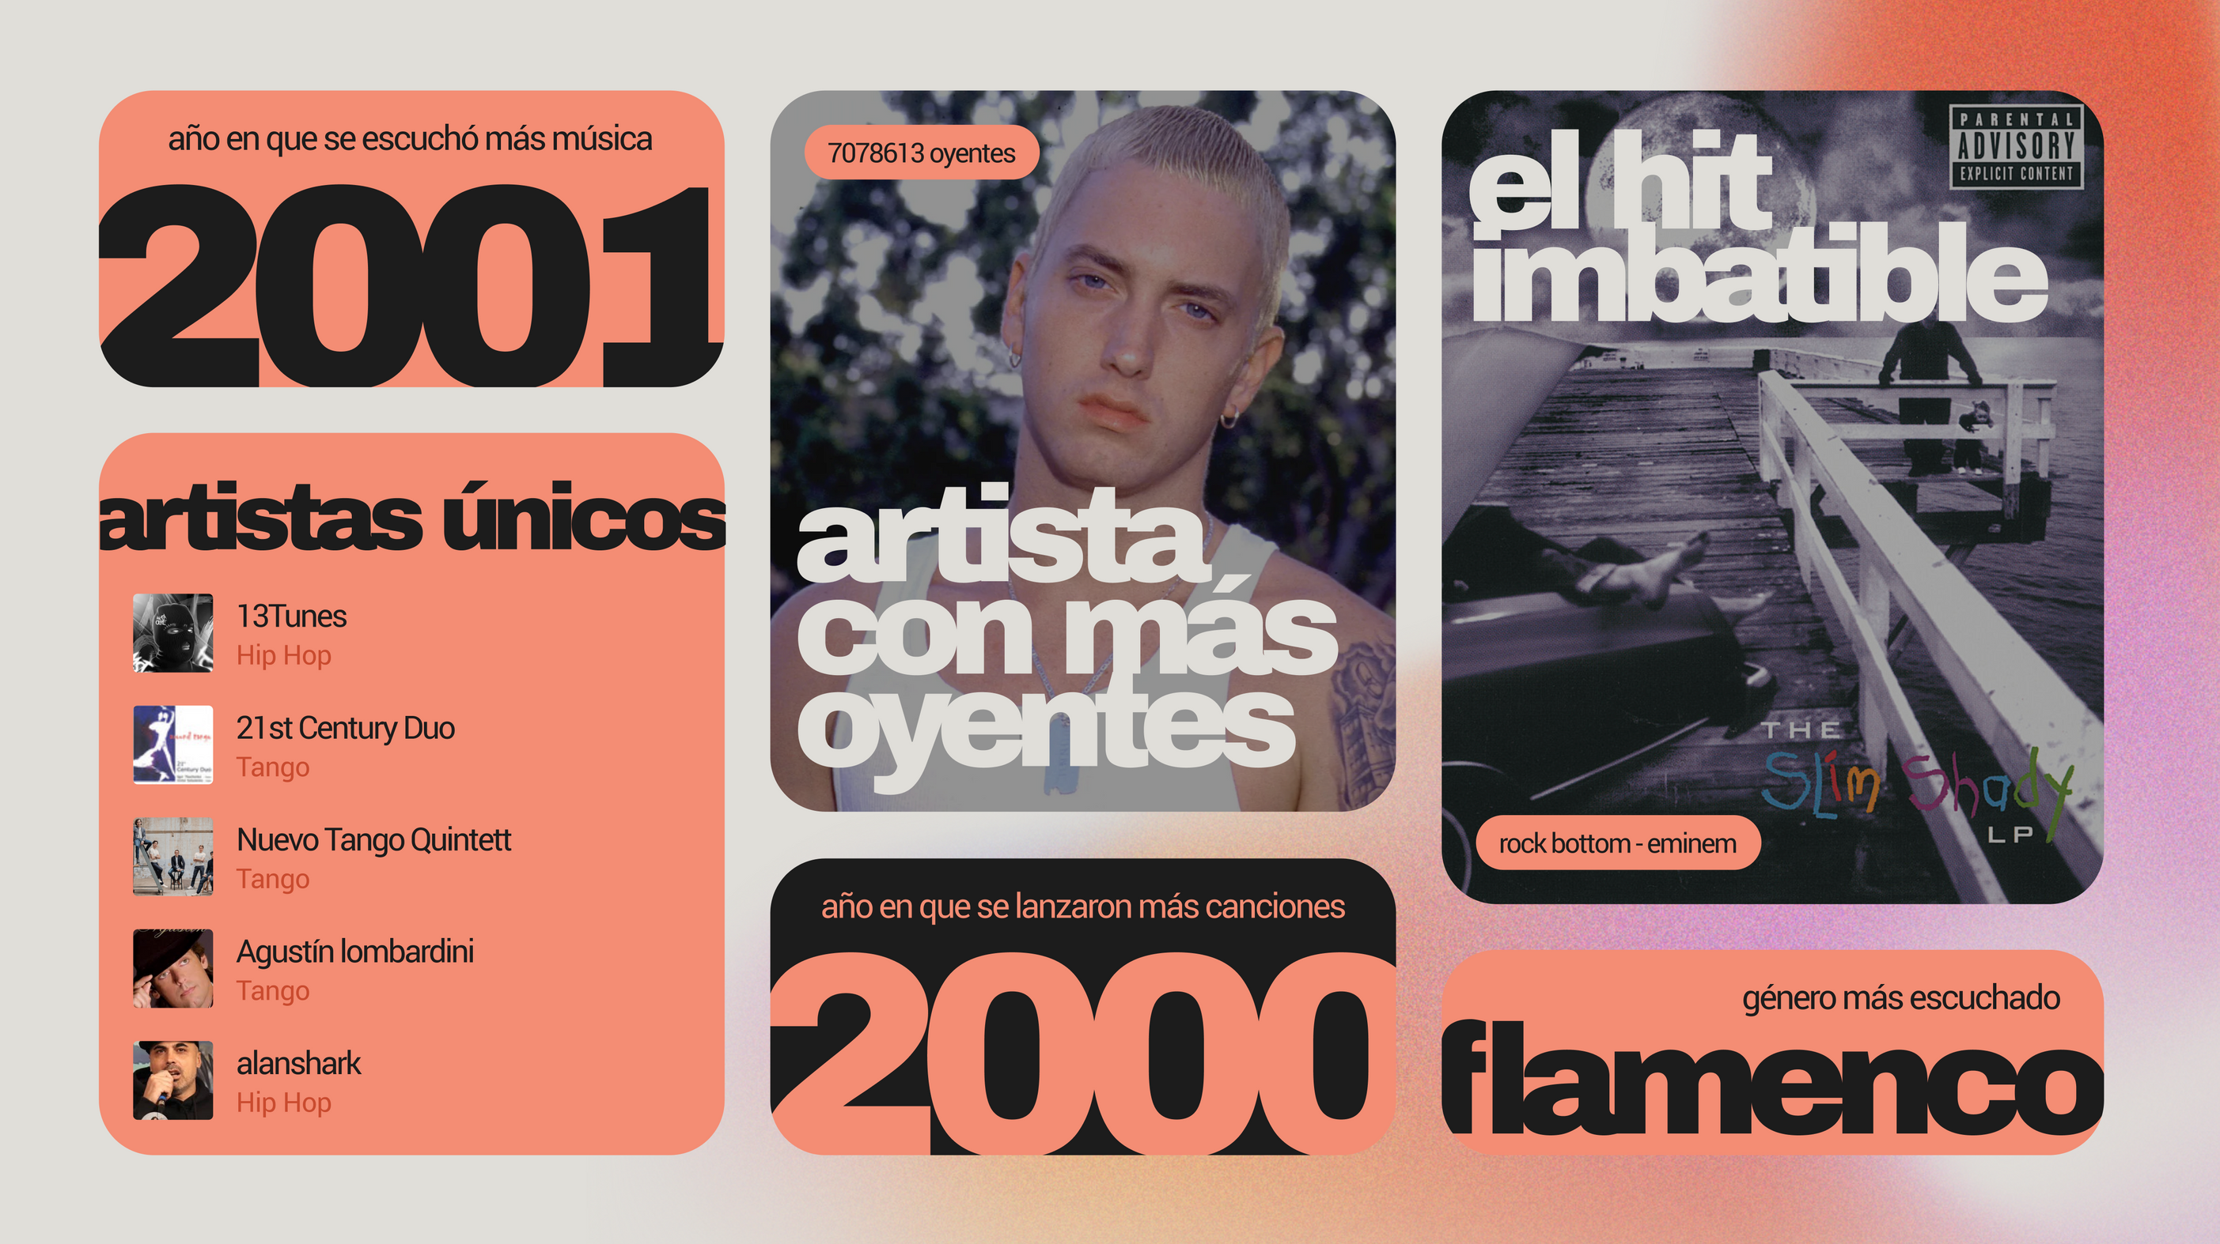

Slide 9
el impacto
MUSICSTREAM AHORA PUEDE BASAR SUS DECISIONES EN DATOS REALES SOBRE TENDENCIAS, USUARIOS Y GÉNEROS.
LOS DATOS NO SOLO CUENTAN UNA HISTORIA… LA CREAN.
JULIO 2025
09/14

Slide 10
más allá del código
TRABAJO EN EQUIPO CON ROLES CLAROS
SOLUCIÓN DE RETOS TÉCNICOS REALES (APIS, VALIDACIÓN, VERSIONES)
COMUNICACIÓN CLARA Y VISUAL DE RESULTADOS
NUESTRO MAYOR ORGULLO: UNA BASE DE DATOS SÓLIDA QUE RESPONDE A PREGUNTAS REALES DE NEGOCIO.
JULIO 2025
10/14

Slide 11
next steps
ELIMINAR VALORES NULOS
UNIFICAR FORMATOS (NOMBRES DE ARTISTAS EN MINÚSCULAS, SIN CARACTERES EXTRA)
INCORPORAR NUEVAS TABLAS EN LA BASE DE DATOS, COMO “ALBUMES”
AMPLIAR EL RANGO DE BÚSQUEDA A OTROS AÑOS Y MÁS GÉNEROS
JULIO 2025
11/14

Slide 12

gracias
ESTE PROYECTO HA SIDO UN VIAJE DESDE LA MÚSICA HASTA LOS DATOS, DESDE LA CURIOSIDAD HASTA LOS INSIGHTS, Y DESDE EL TRABAJO INDIVIDUAL HACIA UN VERDADERO EQUIPO.
GRACIAS POR ACOMPAÑARNOS. ESTAMOS LISTAS PARA RESPONDER vuestras preguntas.
JULIO 2025
13/14

